Slide 1

基于社区化网络的视频动态团购APP
软件项目管理-G05小组
组长：邢海粟
组员：章拾瑜、陈正祎、朱涵、黄德煜
Notes:
版权声明：300套精品模板商业授权，请联系【锐旗设计】:https://9ppt.taobao.com，专业PPT老师为你解决所有PPT问题！

Slide 2
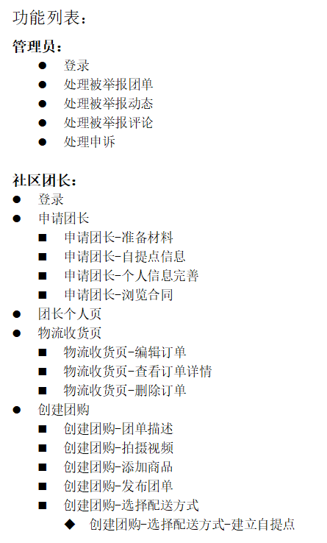
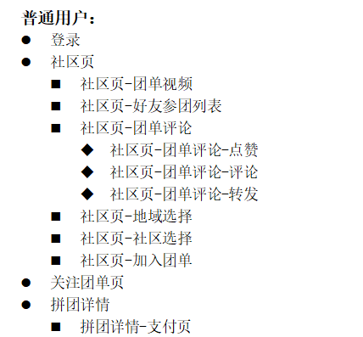
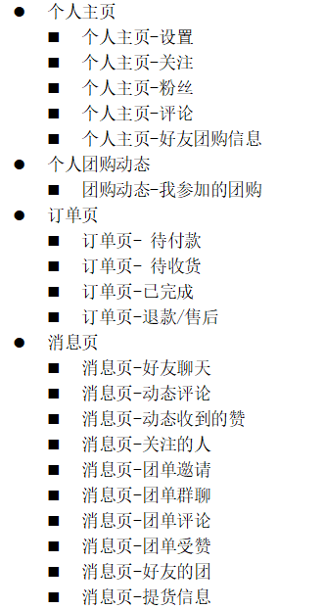
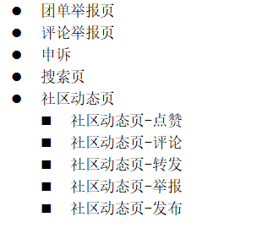
功能列表

Slide 3
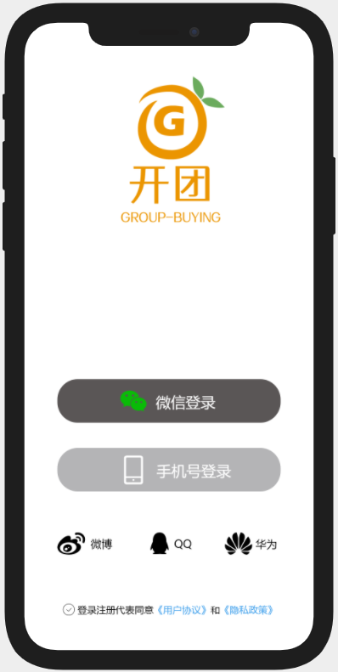
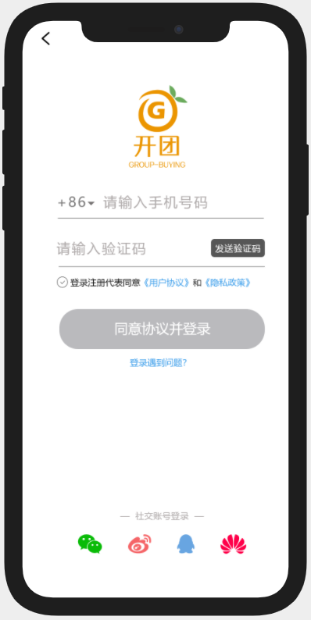
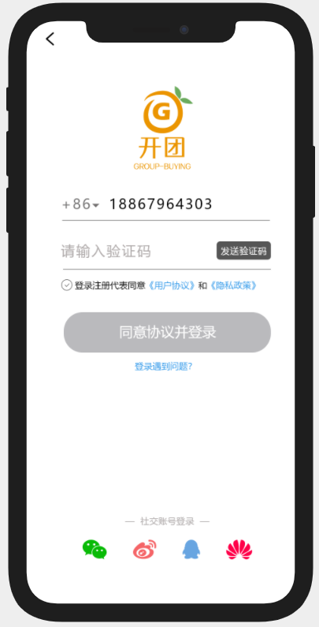
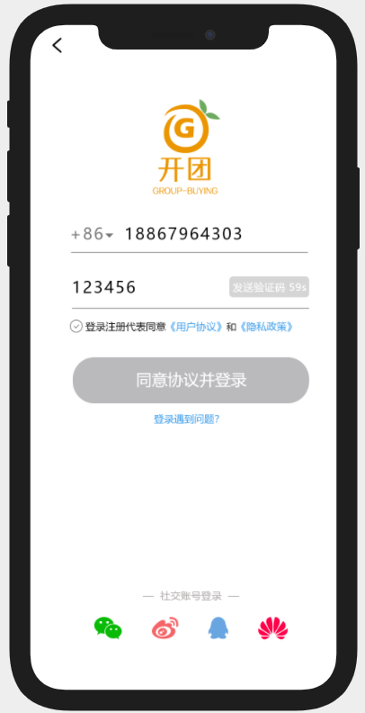
登录（1）
手机号登录
手机号登录-1
手机号登录-2

Slide 4
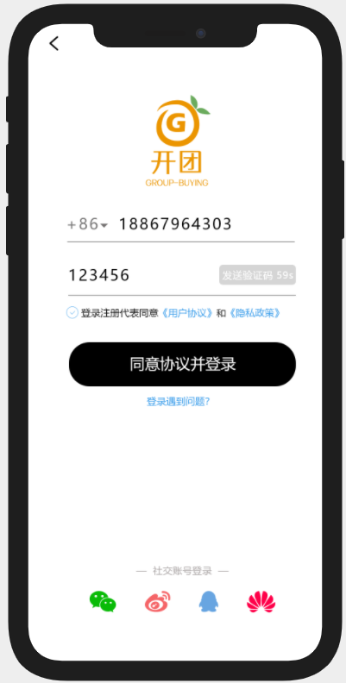
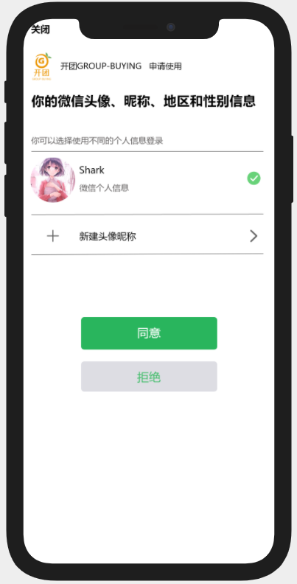
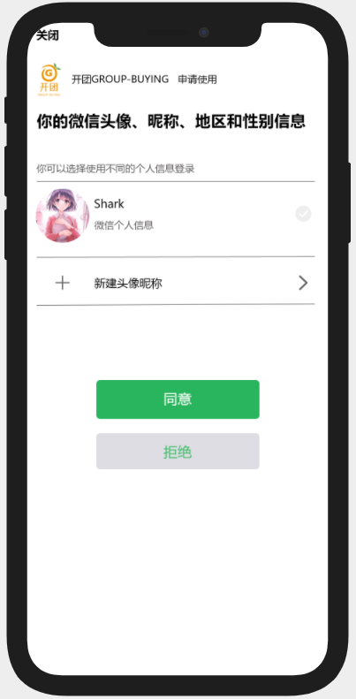
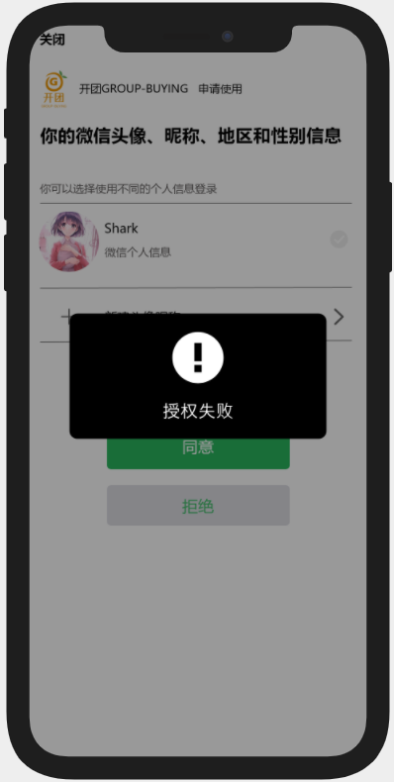
手机号登录-3
微信登陆
微信登陆-1
微信登陆-授权失败

Slide 5
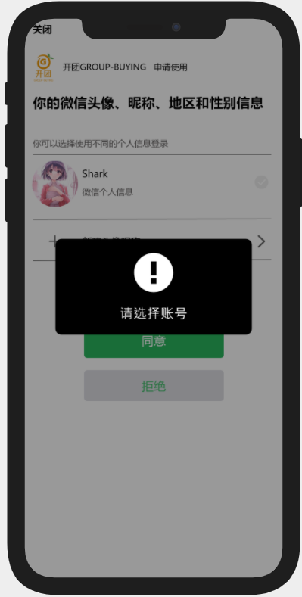
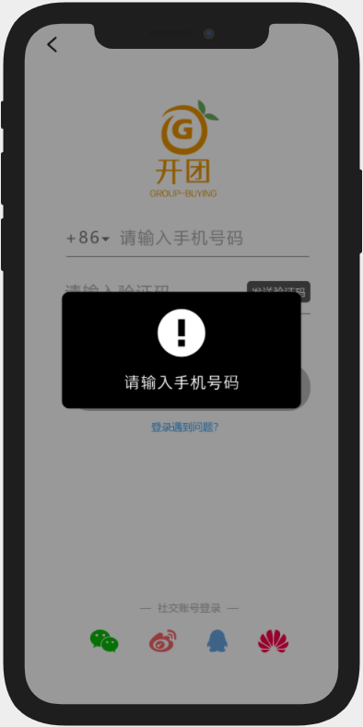
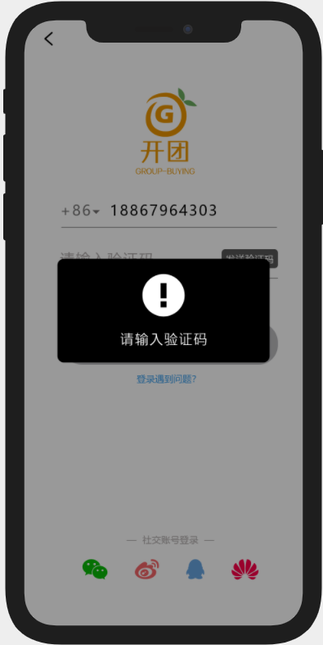
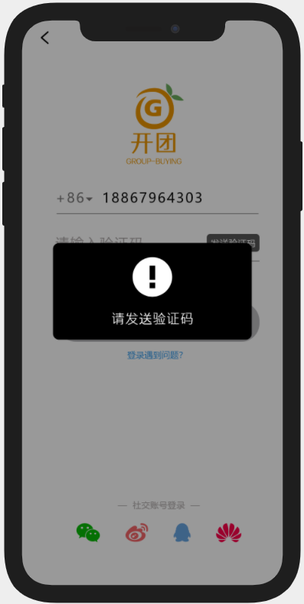
提示-请选择账号
提示-请输入手机号码
提示-请输入验证码
提示-请发送验证码

Slide 6
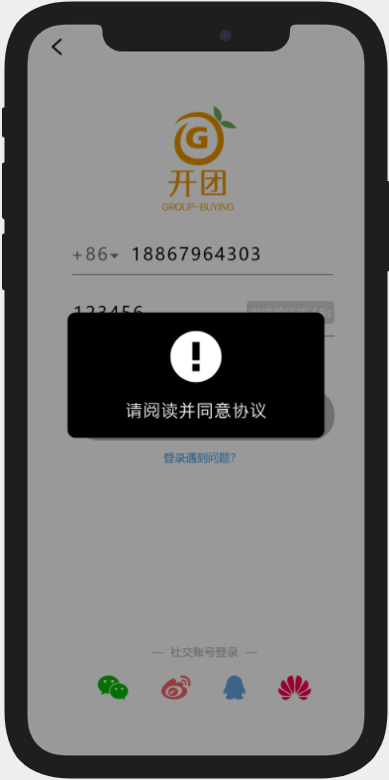
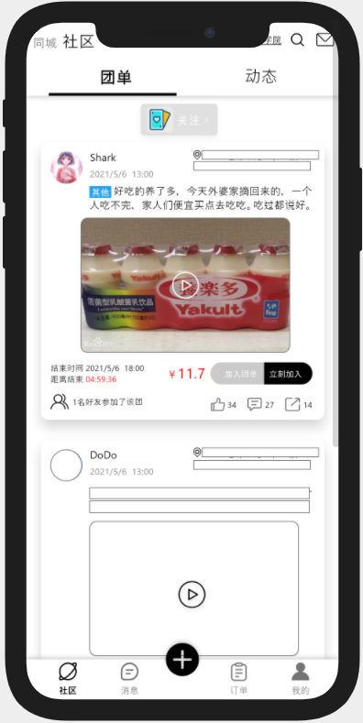
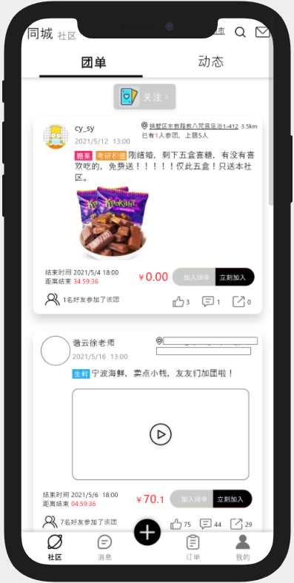
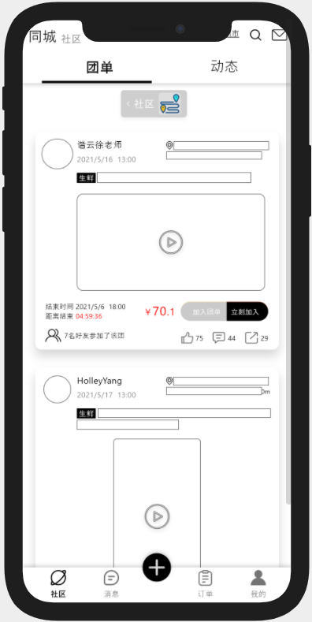
提示-同意协议
社区团单
同城团单
同城团单关注

Slide 7
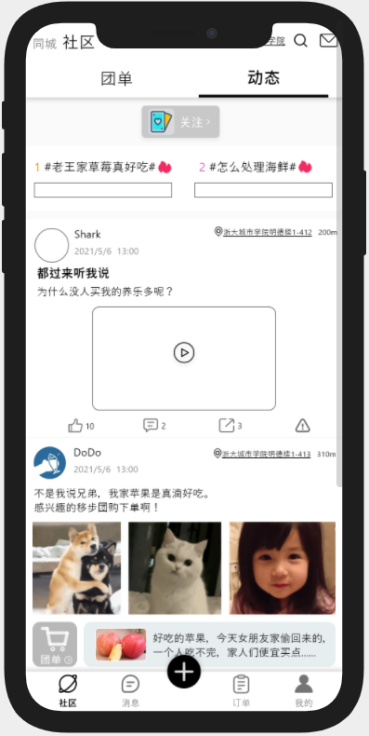
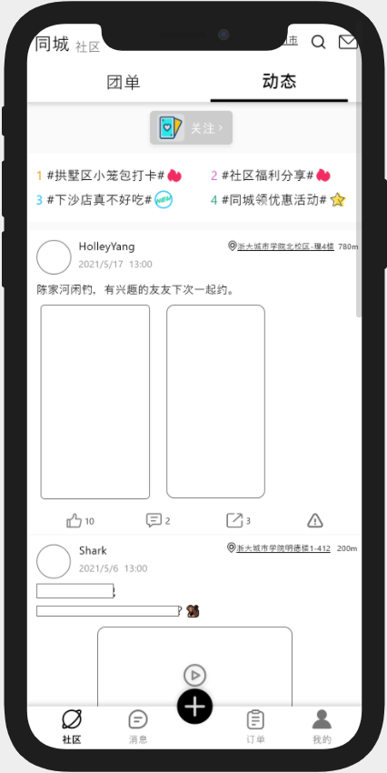
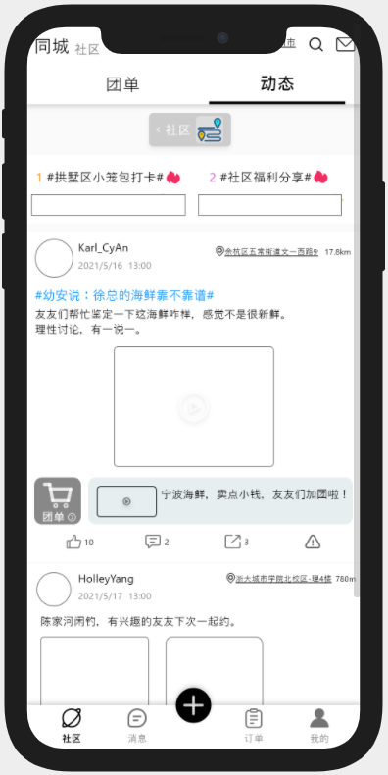
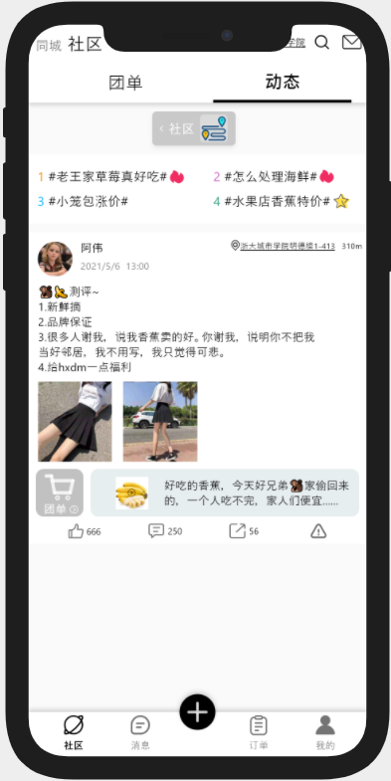
社区动态
同城动态
同城动态关注
同城动态关注

Slide 8
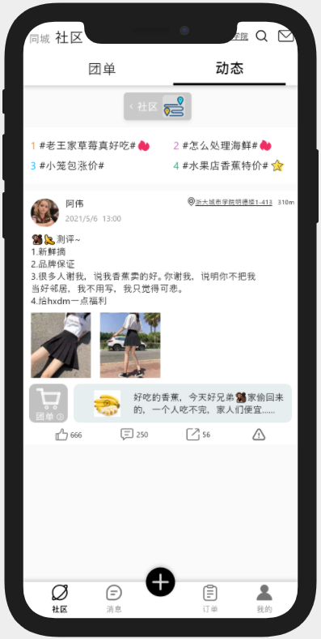
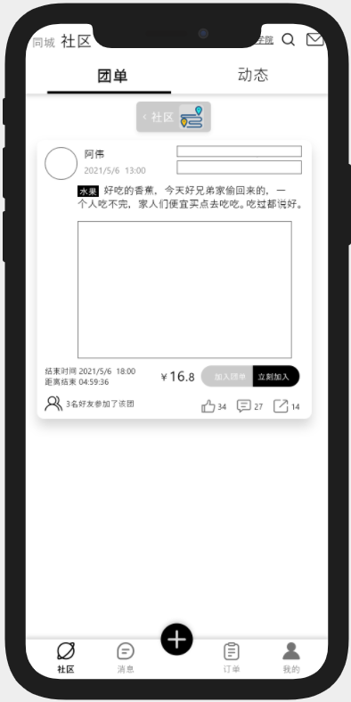
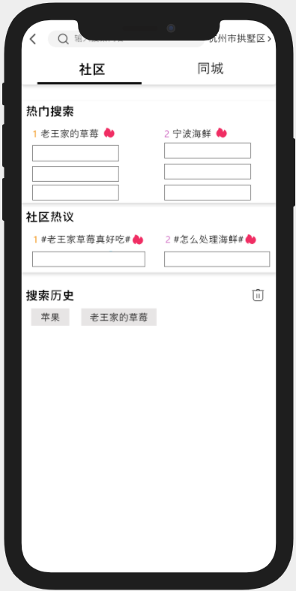
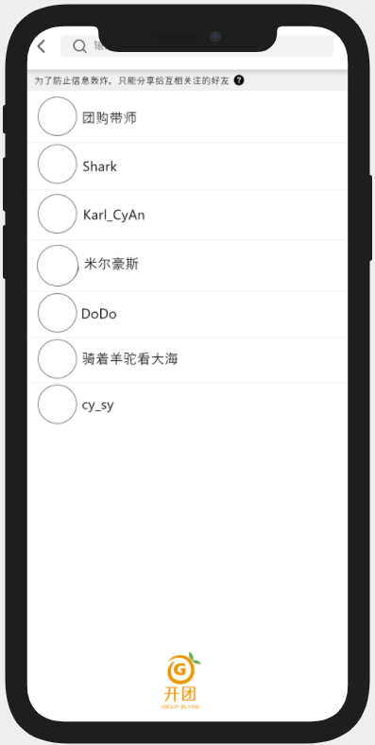
社区动态关注
社区团单关注
社区搜索
关注列表

Slide 9
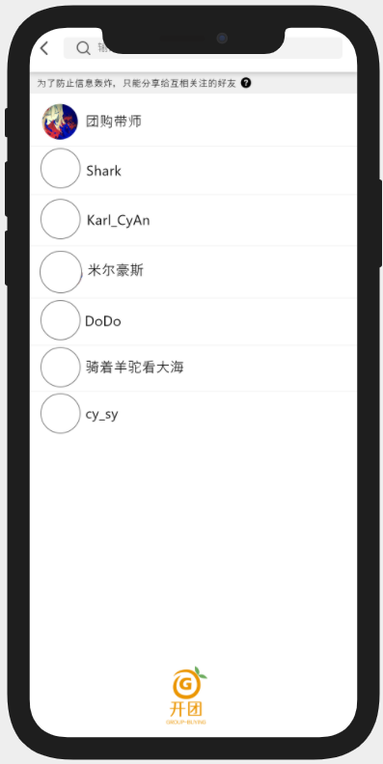
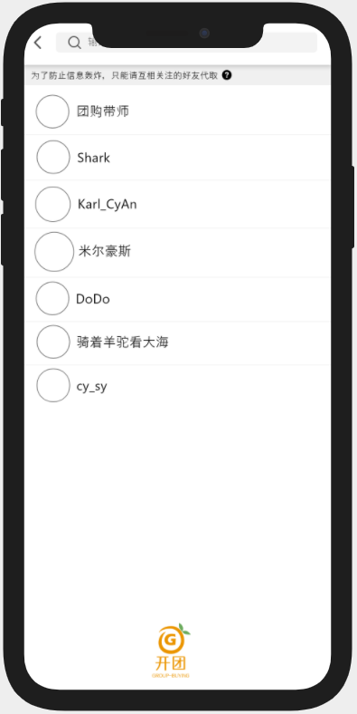
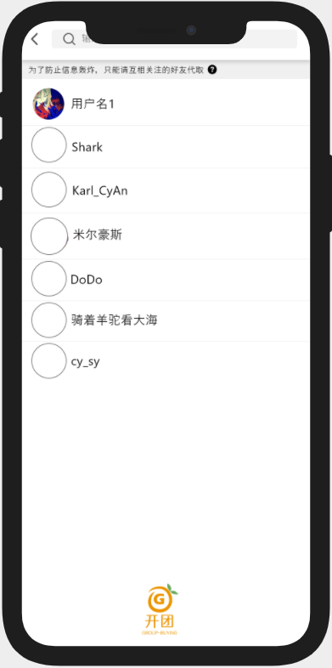
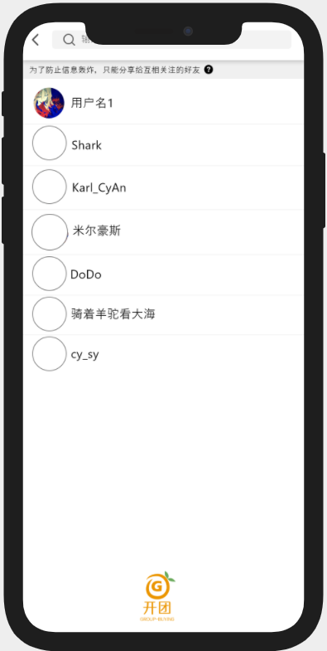
关注列表-2
代取列表
代取列表-1
关注列表-1

Slide 10
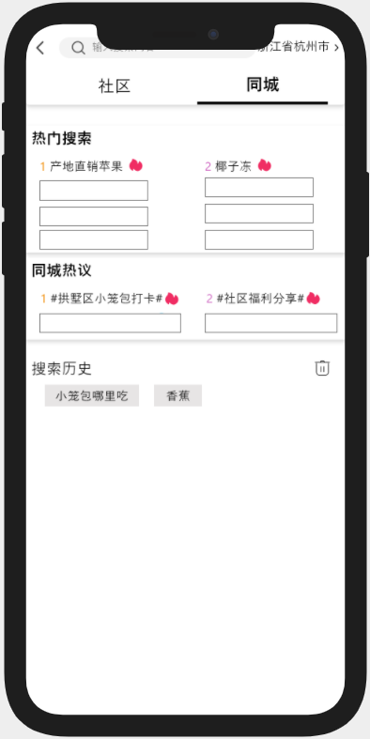
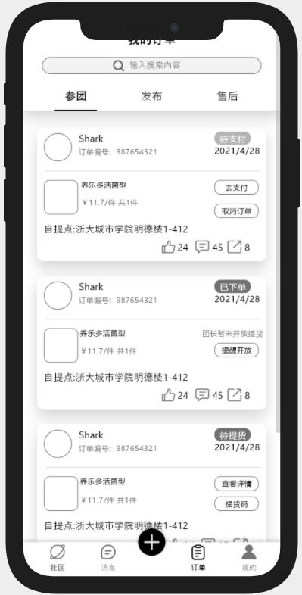
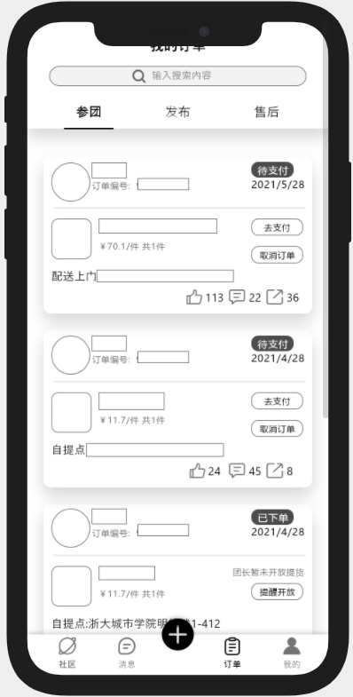
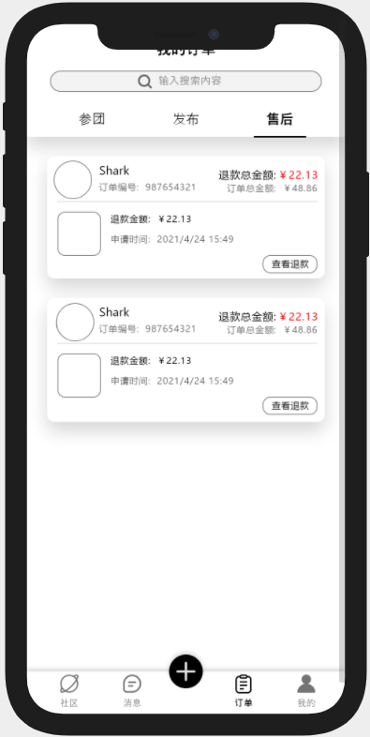
同城搜索
订单参团
订单参团-1
订单售后

Slide 11
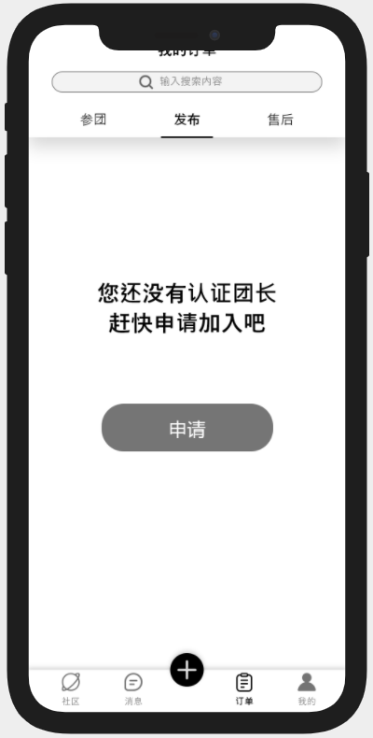
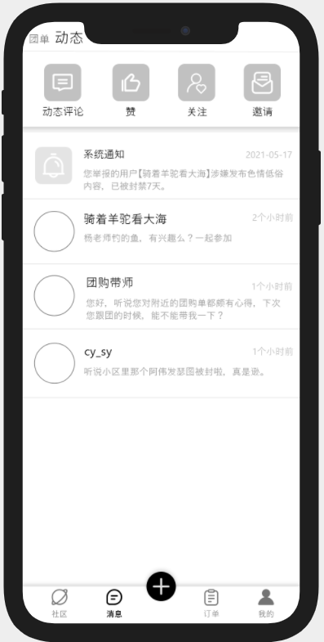
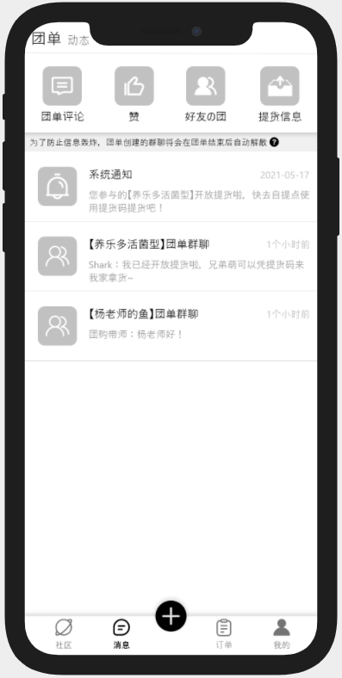
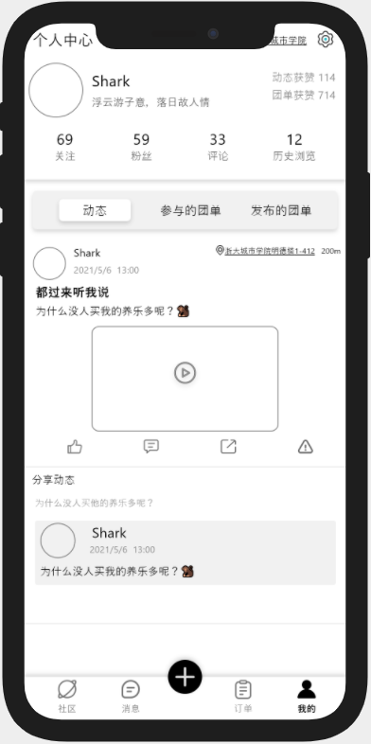
订单发布未认证
动态消息
团单消息
个人中心

Slide 12
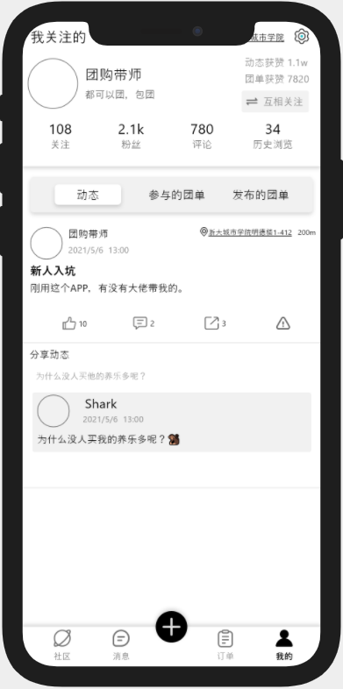
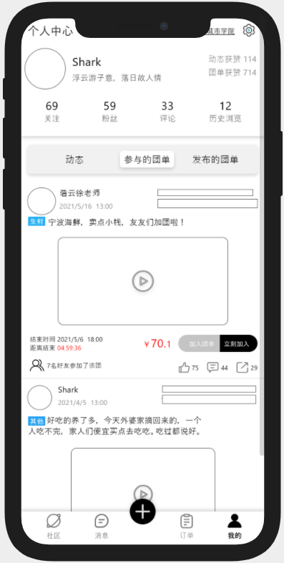
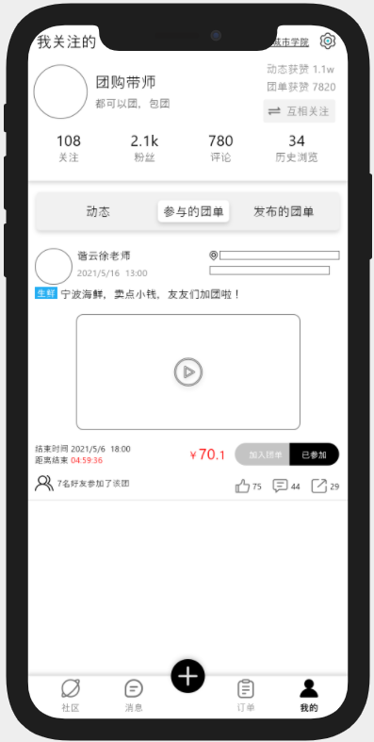
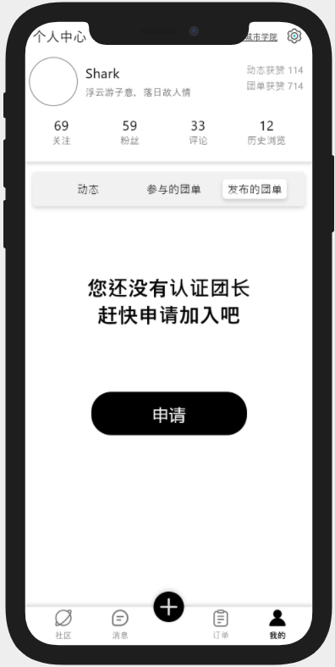
好友中心
个人中心-参与的团单
好友中心-参与的团单
个人中心-发起团单未认证

Slide 13
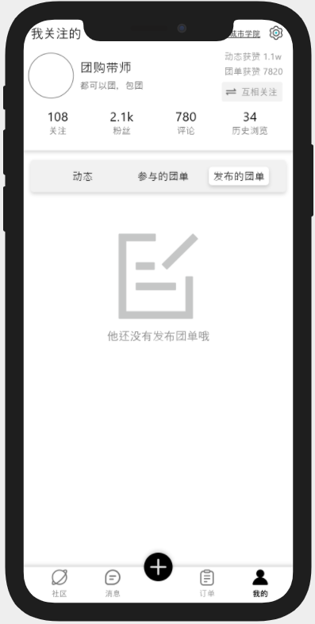
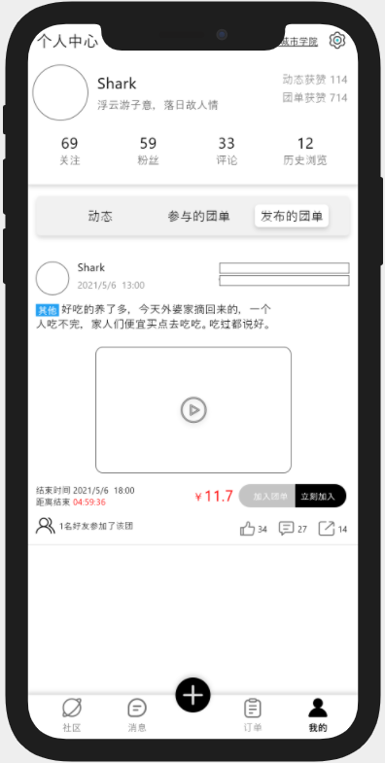
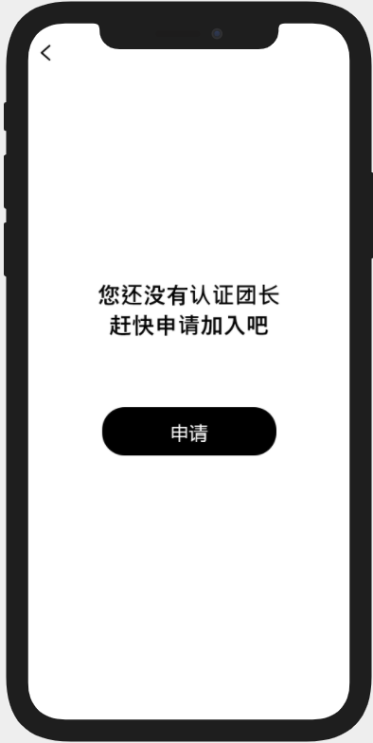
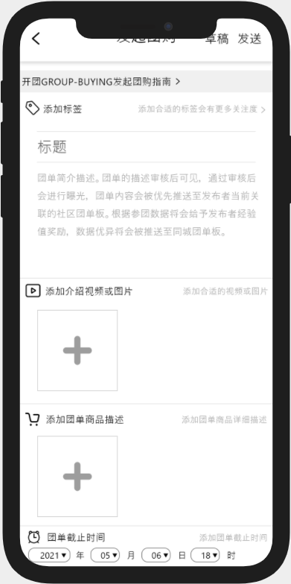
好友中心-发布团单1
个人中心-发布团单1
团长认证入口
发起团购

Slide 14
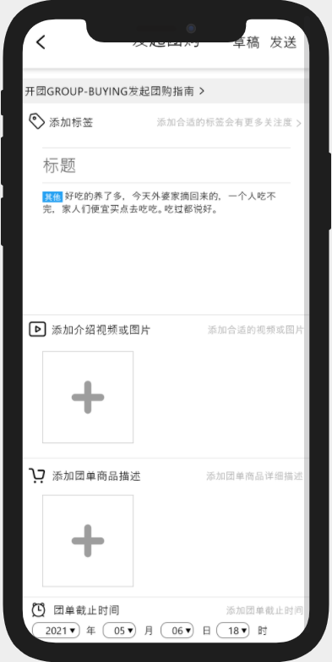
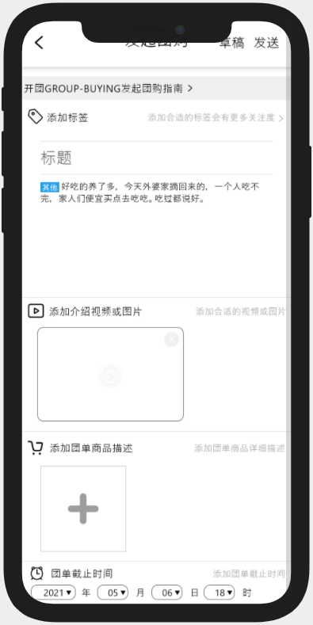


发起团购-1
发起团购-2
发起团购-3
发起讨论

Slide 15




发起讨论-1
发起讨论-草稿箱
发起讨论-3
发起讨论-草稿箱-2

Slide 16




发起讨论-2
发起讨论-草稿箱-1
发起讨论-4
发起讨论-草稿箱-3

Slide 17




发起讨论-草稿箱-4
发起讨论-添加话题
发起团购-添加标签
发起团购-草稿箱

Slide 18




发起团购-草稿箱-2
发起团购-草稿箱-3
订单-发布认证
订单-订单完成详情

Slide 19




订单-订单进行中详情
订单-订单等待中详情
申请团长(1/4)
申请团长(1/4)-1

Slide 20




申请团长(1/4)-2
申请团长(2/4)
申请团长(2/4)-2
申请团长(2/4)-1

Slide 21




申请团长(3/4)
申请团长(3/4)-2
申请团长(3/4)-1
申请团长(4/4)

Slide 22




申请团长(4/4)
申请团长(4/4)-2
申请团长(4/4)-1
申请团长(1/4) 有店面

Slide 23




申请团长(1/4) 有店面-2
申请团长(1/4)-有店面-1
申请团长(1/4)-无店面
申请团长(1/4)-无店面-2

Slide 24




地图-10
申请售后-退款
申请售后-原因
好友参团列表

Slide 25




团单分享
团单分享-2
团单分享-1
动态分享

Slide 26




动态分享-1
举报
举报团单
举报团单-1

Slide 27




举报团单-3
举报团单-4
举报团单-2
提示

Slide 28



提示-请先添加内容
提示-发起讨论-保存草稿
提示-发起讨论-保存草稿-2
提示-发起讨论-保存草稿-3

Slide 29
提示-发起讨论-保存草稿-4
提示-保存草稿-1
提示-保存草稿-2
提示-保存草稿-3

Slide 30


提示-发起讨论-删除草稿
提示-发起讨论-删除草稿
提示-发起讨论-确认发布
提示-发起讨论-确认发布-1

Slide 31



提示-发起团单-确认发布
地图
地图-2
地图-7

Slide 32




地图-25
地图-8
地图-21
地图-23

Slide 33




地图 – 选择社区– 浙城院
地图 –选择社区– 浙城院 – 查看
地图 – 选择社区– 吉如家园
地图 – 选择社区– 吉如家园 – 查看

Slide 34




地图 – 选择社区– 致远楼 – 1
地图 – 选择社区– 致远楼 – 2
地图 – 选择社区– 致远楼 – 3
地图 – 选择社区– 致远楼 – 4

Slide 35




地图 – 选择社区– 慕贤楼 – 1
地图 – 选择社区– 慕贤楼 – 2
地图 – 选择社区– 慕贤楼 – 3
地图 – 选择社区– 慕贤楼 – 4

Slide 36




地图 – 选择社区– 精诚楼 – 1
地图 – 选择社区– 精诚楼 – 2
地图 – 选择社区– 精诚楼 – 3
地图 – 选择社区– 精诚楼 – 4

Slide 37



评论 – 1
评论 – 2
评论 – 3

Slide 38




支付方式
支付方式-1
评论-2
评论-3

Slide 39




好友参团列表-1
好友参团列表-2
好友参团列表-3
好友参团列表-4

Slide 40




举报团单-1
举报团单-2
举报团单-3
举报团单-4

Slide 41




确认支付
确认支付-1
确认支付-2
待提货

Slide 42




订单结束界面
编辑订单
发起讨论-创作视频-拍摄
发起团单-创作视频

Slide 43




发起讨论-创作视频-拍摄-1
发起讨论-创作视频-拍摄-2
发起讨论-添加链接团单
发起讨论-添加链接团单-1

Slide 44




提示-未添加商品描述
提示-分享成功
提示-二维码
提示-无法删除

Slide 45




提示-请阅读并接受配送协议
提示-添加商品视频或图片
提示-至少一张图片
发起团购-添加商品

Slide 46




发起团购-添加商品-1
发起团购-添加商品-2
提示-发起团单删除草稿-1
订单设置

Slide 47




订单设置-自提
订单设置-自提-1
订单设置-配送
订单设置-配送-1

Slide 48




新增自提点
团单详情
团单详情-1
团单详情-2

Slide 49




团单详情-3
团单评论
团单评论-2
团单评论-3

Slide 50




团单评论-4
团单动态
提示-支付失败
提示-支付失败-1

Slide 51




添加地址
提示 – 支付成功
提示 – 支付成功-1
提示 – 二维码 – 1

Slide 52




动态评论
团单评论
动态点赞
团单点赞

Slide 53




关注
关注-1
聊天页面
聊天页面-1

Slide 54




群聊
邀请
好友参加的团
提货信息

Slide 55




成员
粉丝
粉丝-1
关注

Slide 56




关注-2
举报-1
关注列表-3
关注列表-4

Slide 57




动态分享-2
动态分享-3
提示-分享成功-1
提示-请求代取

Slide 58




我的页面-评论
我的页面-评论-1
我的页面-评论-2
我的页面-评论-3

Slide 59




提示-是否退出订单
好友代取
团单动态-1
团单动态-2

Slide 60




发起团购-帮助指南-1
发起团购-帮助指南-2
发起团购-帮助指南-3
发起团购-帮助指南-4

Slide 61




提示-收货成功-1
代送达-1
团单详情-海鲜完成
订单-海鲜参团-1

Slide 62




订单-海鲜参团-2
物流信息-1
动态-shark评论
动态-回复带师

Slide 63




动态-回复羊驼
动态-DoDo评论
动态-DoDo评论-展开评论
动态-DoDo评论-回复带师

Slide 64



动态页-阿伟评论
动态分享-阿伟
订单-订单进行中

